Slide 1
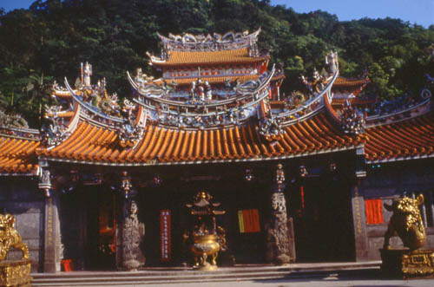
大里天公廟
鄭人豪

Slide 2
第一部分～沿革
原因
嘉慶十七年(一八一二)，置噶瑪蘭廳，居民相安，咸感神佑。
http://www.digarts.com.tw/daw/p-2.htm

Slide 3
時間
道光十六年(一八三六)，民眾建廟於草嶺腳(位今大里國小)，稱為「天公廟」，

Slide 4
地點
宜蘭縣頭城鎮大里里濱海路七段大里國小旁

Slide 5
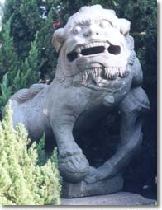
建築物
第二部分～建築
石獅
有「驅魔避邪」的作用。
一般將公獅擺放在左邊、母獅擺放在右邊，大都受到傳統觀念「左邊為大位、右為小」和「男尊女卑」的影響，所以有「男左女右」之別。
http://web.ptes.tp.edu.tw/big6/temple/big1-4.htm

Slide 6
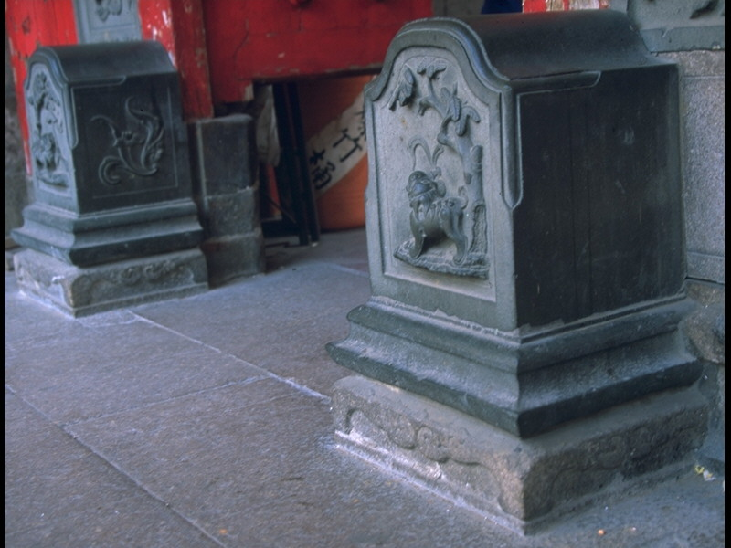
建築物
門枕石
早先，農業社會生活不富裕，許多無法謀生的人成為乞丐。每當廟會時，前往廟宇祭拜的信徒絡繹不絕，此時，廟宇就成了乞丐們乞討的地方。而門枕石就成了乞丐們乞討時坐的椅子，所以門枕石也稱為乞丐椅。

Slide 7
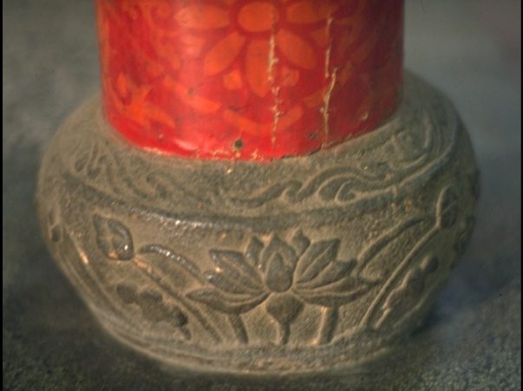
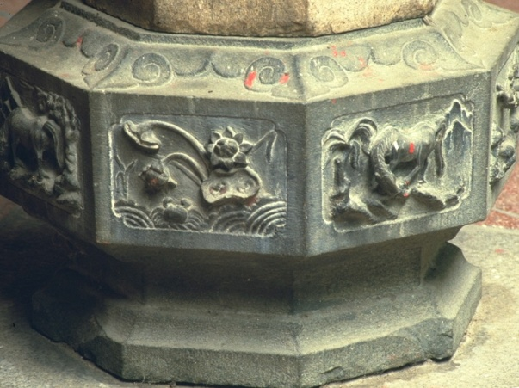
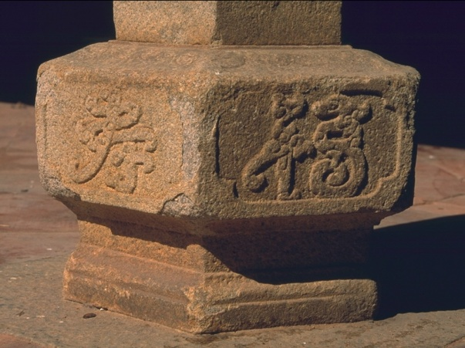
建築物
早期廟宇建築用了很多木材建造的柱子，木材受潮濕容易腐朽而損壞，石珠的主要功用就是在保護柱子，不論淹水、潮濕，都只「濕」到石珠，而不會到柱子
石珠

Slide 8
拜拜要注意的事項
第三部分～拜拜
拜拜前要先洗手，穿戴要整齊，懷著恭敬安寧的態度。
http://blog.yam.com/h5288/article/11961635

Slide 9
拜拜要注意的事項
燒紙錢時要一張一張對折，然後投入金爐中。對折表示紙幣已被使用，未經對折的冥紙祭拜對像使用不到，猶如無用之幣。燒紙錢時不可翻弄，以免紙錢破裂，失去效用。

Slide 10
拜拜要注意的事項
進廟裡拜拜，一定是右進左出，一般民眾不能隨便走大門。

Slide 11
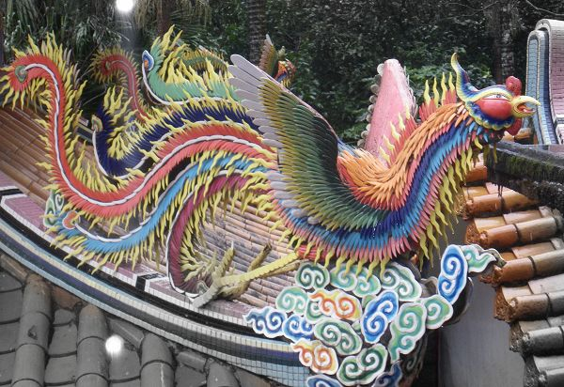
第四部分~我的拍拍
鳳凰在雲上飛著

Slide 12
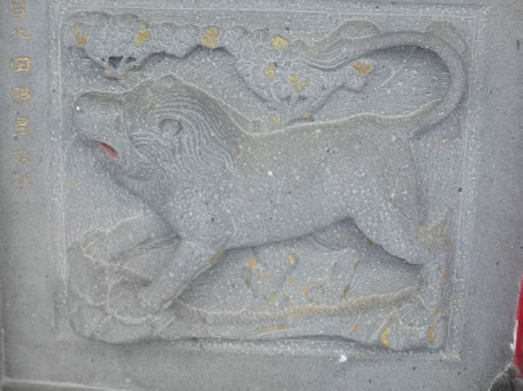
這是石獅~

Slide 13
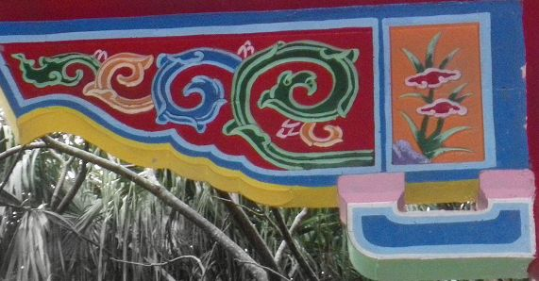
這是雲的圖案~

Slide 14
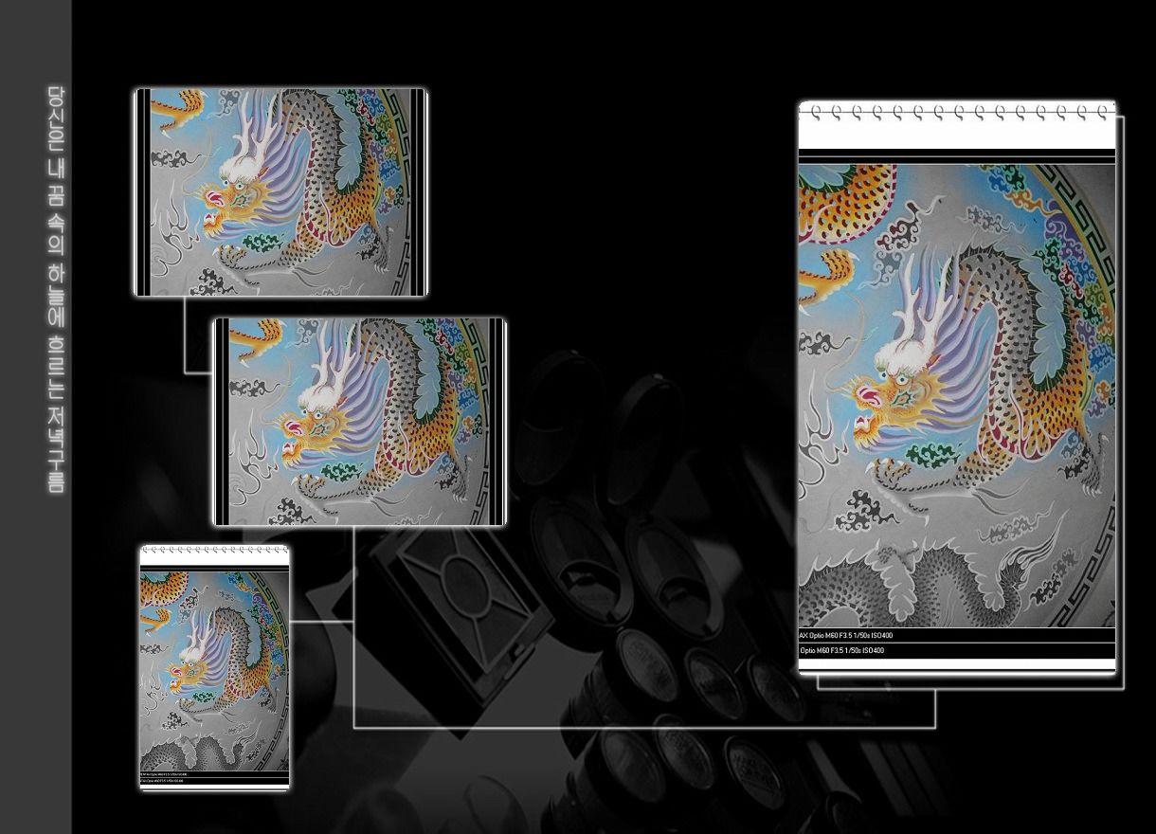
有龍我就什麼都不怕了

Slide 15
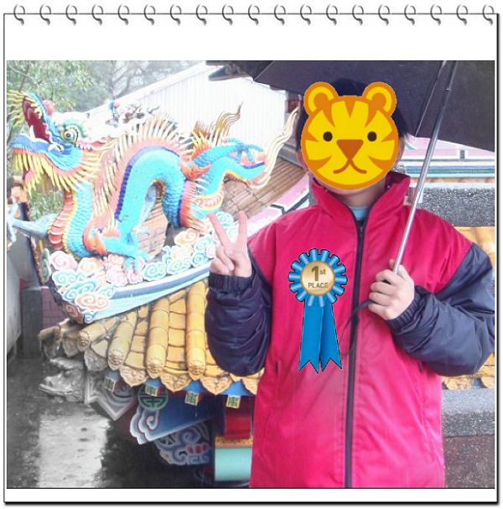
這是獅子與龍~
我是獅子叫我森林之王

Slide 16
謝謝大家

